Slide 1
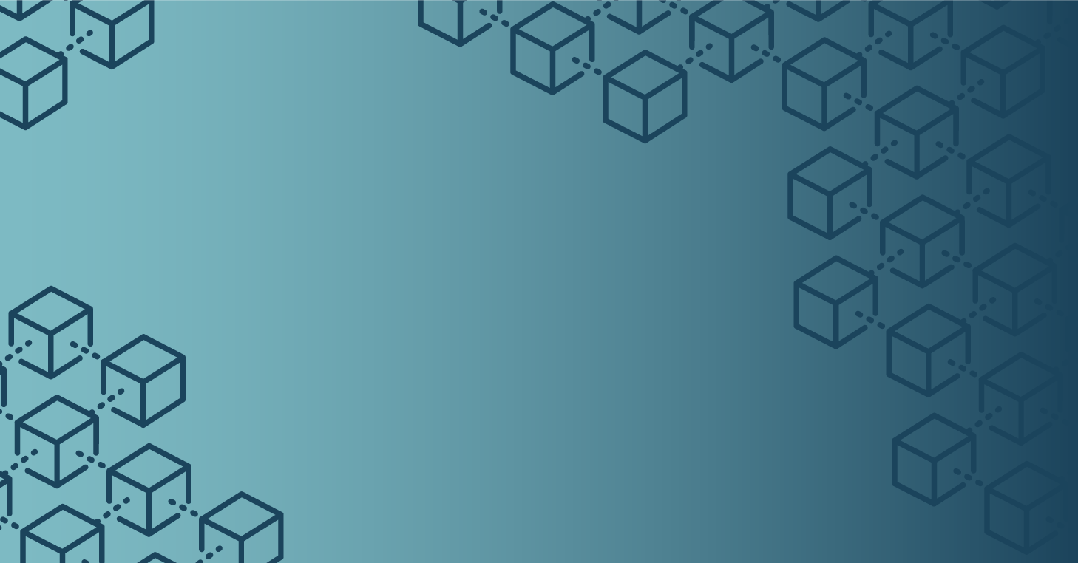
BLOCKCHAIN
Departamento de Engenharia Eletrônica e Computação
Redes de Computadores I - Luís Kosmalski Costa
Grupo: Ana Lúcia Canto, Carlos Eduardo e Gabriel Xará

Slide 2
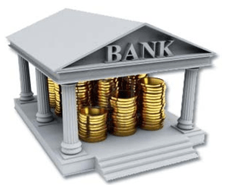


Introdução

Slide 3
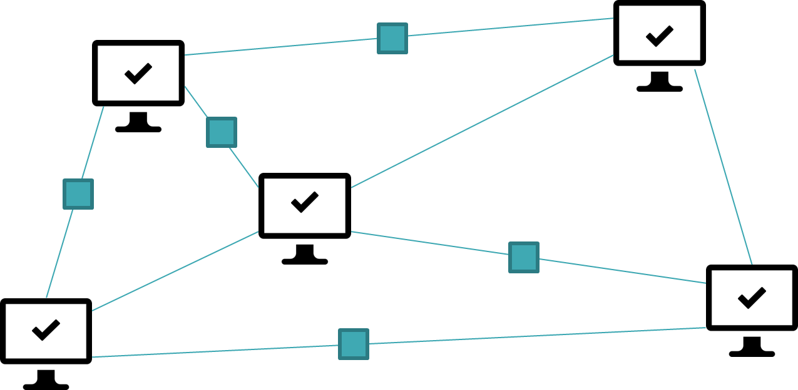
O que é blockchain?
Figura 1: Representação de uma rede de computadores

Slide 4




Slide 5
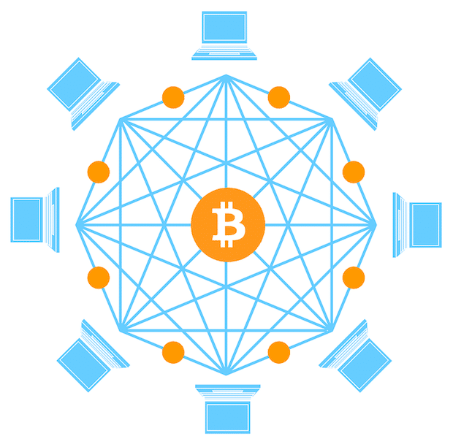

Slide 6
Estrutura de uma blockchain
Sequência de blocos ordenados. Sendo estes, compostos por identificadores únicos denominados hashes.
Além do identificador único, os blocos também possuem uma parte destinada a armazenar o identificador do bloco anterior e uma parte para os dados das transações.
Notes:
A estrutura base de uma blockchain (cadeia de blocos) são blocos ordenados. Sendo estes, compostos por identificadores únicos denominados hashes.
Além do identificador único, os blocos também possuem uma parte destinada a armazenar o identificador do bloco anterior e uma parte para os dados das transações.

Slide 7
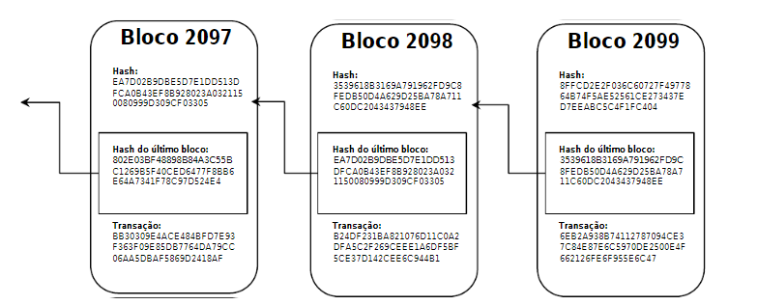
Estrutura de uma blockchain
Figura 2: Fragmento da Cadeia de blocos
Notes:
A estrutura base de uma blockchain (cadeia de blocos) são blocos ordenados. Sendo estes, compostos por identificadores únicos denominados hashes.
Além do identificador único, os blocos também possuem uma parte destinada a armazenar o identificador do bloco anterior e uma parte para os dados das transações.
Em uma blockchain, todas as transações são públicas!
Ou seja, qualquer um pode ver o código da carteira de origem, o código da carteira de destino e o valor transferido.
Each timestamp includes the previous timestamp in its hash, forming a chain, with each additional timestamp reinforcing the ones before it.

Slide 8
Estrutura de uma blockchain
As transações são organizadas em uma árvore denominada Árvore de Merkle.
É aplicado um código hash a cada pedaço de informação. Estes hashes são então concatenados até formar uma árvore com um nó pai e seus hashes filhos.
O hash do nó pai é armazenado no bloco.
Facilidade na busca por uma transação pela Prova de Merkle.

Slide 9
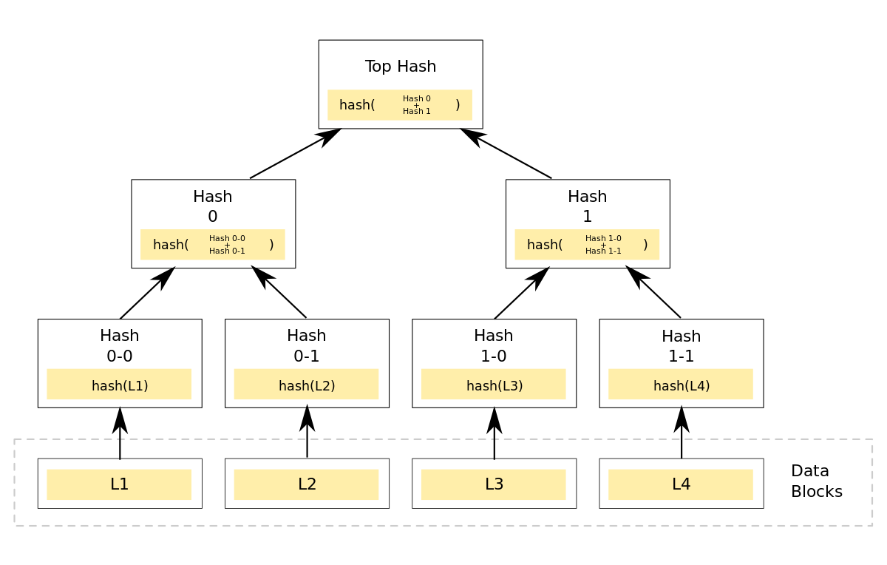
Figura 3: Representação da árvore de Merkle

Slide 10
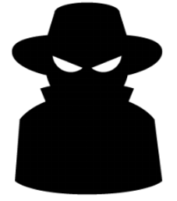
Como garantir segurança?
Notes:
Someone wants to send out a malicious transaction on the blockchain to credit their wallet with 10 BTC from a random user’s wallet. They broadcast the faulty transaction on their copy of the blockchain, and for it to be accepted as valid, they would have to mine the current block, in turn creating a new fork of the chain that credits them 10 BTC. •

Slide 11
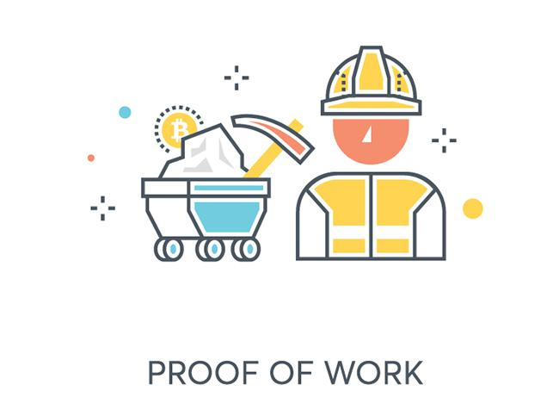
Como garantir segurança?
- Figura 6 – Representação da força de trabalho

Slide 12
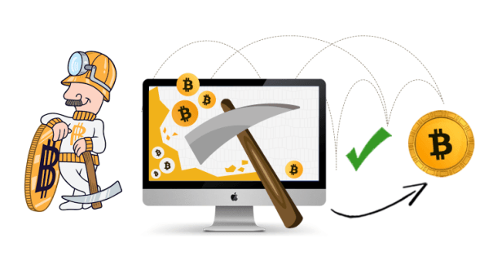
Mineração de um bloco
São denominados mineradores os responsáveis por produzir os hashes para os blocos e verificar as informações.
Há uma competição entre os mineradores para produzir um hash compatível.
Figura 5 - Representação de um minerador
Notes:
É um mecanismo cujo objetivo é proteger a rede de invasores maliciosos.
Um sistema de proof-of work possui mineradores, que nada mais são do que computadores que competem para realizar um desafio computacional.
Independente do minerador que resolver a tarefa primeiro, este compartilhará o resultado com os demais mineradores, pra que todos saibam que a tarefa foi solucionada corretamente.
Em uma blockchain com proof-of-work, enquanto diferentes nós estão adicionando transações ao próximo bloco, outros computadores chamados de mineradores estão tentando encontrar o código que valida esse novo bloco. Esse processo é semelhante a “chutar” até acertar uma senha longa e aleatória. Quanto mais poder computacional, mais rápido o computador gerará palpites, dando a ele mais chances de acertar.
O incentivo para que pessoas dediquem parte do processamento de suas máquinas à mineração é o recebimento de recompensas. No caso do Bitcoin, o minerador que acertar corretamente o hash do próximo bloco recebe uma fração de novo Bitcoins “atrelados” a esse bloco. Esse é o único meio para que novos Bitcoins sejam inseridos na cadeia.

Slide 13
Validação de um novo bloco
Etapa 1
Verifica-se se o bloco anterior existe e é válido.
Etapa 2
Verifica-se a marca temporal do novo bloco.
Etapa 3
Verifica-se quaisquer informações adicionais
Etapa 4
Verifica-se o consenso do novo bloco.

Slide 14
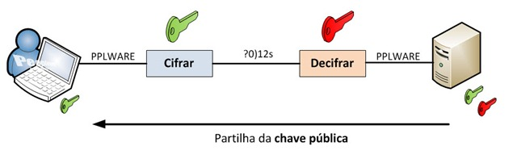
Como garantir segurança?
Chaves Assimétricas
Figura 4 - Funcionamento de chaves assimétricas

Slide 15

Ethereum
Um dos maiores projetos relacionados a criptomoedas da atualidade.
Plataforma para criação de smart contracts.
Criptomoeda ether.
Possibilidade de utilização de smart contracts em várias aplicações.
Figura 7:Logo da ethereum

Slide 16
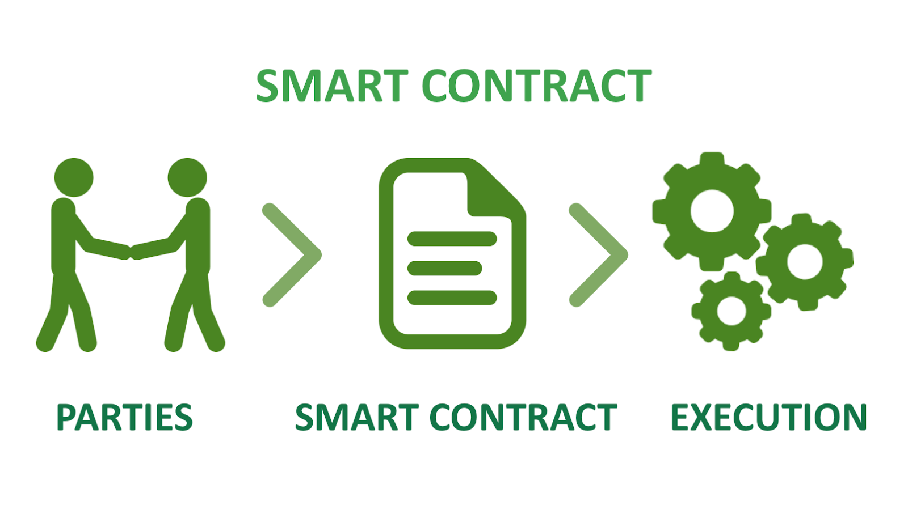
Smart Contracts
Contratos Digitais
Não pode ser alterado
Auto-executável
Implementado usando blockchains
Figura 6: Representação básica de como funciona um smart contract

Slide 17

Ethlance
Plataforma para postagem de vagas e contratações para empregos.
Hosteado na ethereum blockchain.
0 % de taxa de serviço.
Figura 8:Logo da Ethlance

Slide 18

The DAO
Rede descentralizada
Utiliza a rede de blockchains da ethereum
Modelo de negócios descentralizado

Slide 19
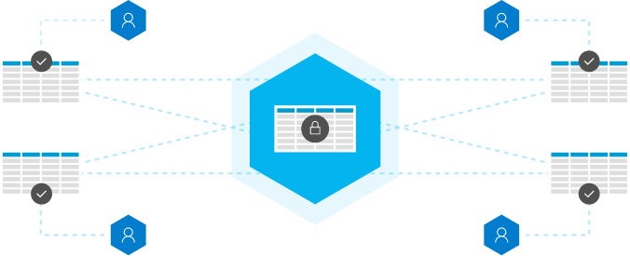
Conclusão

Slide 20
Por que todas as transações em uma blockchain são públicas?
Pergunta 1
Porque não há entidade reguladora, mas sim uma rede em que todos os nós votam para validar e inserir, ou não, a transação no próximo bloco.

Slide 21
O que são mineradores?
Pergunta 2
São CPUs que estão empregando esforço computacional para encontrar a hash do próximo bloco a ser inserido na cadeia.

Slide 22
O que impede um minerador de deletar ou alterar um bloco depois dele ter sido adicionado?
Pergunta 3
Como cada bloco carrega o hash do bloco anterior, ao fazer uma modificação no dado, o hash desse bloco é alterado, causando uma disruptura em toda a cadeia de blocos seguinte que estão ligados, de certa forma a esse bloco.

Slide 23
Como as transações estão organizadas dentro de uma blockchain?
Pergunta 4
As transações estão organizadas em uma Árvore de Merkle. Estas estão interligadas formando a estrutura de uma árvore, em que o hash do nó pai é armazenado no bloco.

Slide 24
Como os smart contracts podem revolucionar o mercado digital atual?
Pergunta 5
Por possuir alta versatilidade e não precisar de um intermediador, os smart contracts podem ser usados para quaisquer transações, e possuem custos de operação bem baixo, o que faz com que mercados digitais diversos surjam de maneira barata, segura e confiável.

Slide 25
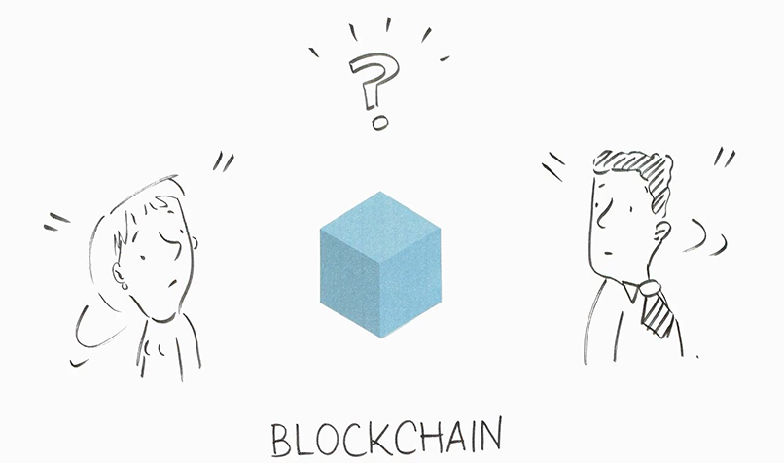
Dúvidas?

